Slide 1
ベクトル解析
上江洌 達也
遠隔講義 講義受講の注意点
ミーティング参加時の名前は、フルネームで入力してください。
・「音声」ミュートにしてください。
・「ビデオ」停止してください。
・「チャット」出欠確認のため学籍番号、名前を入力してください。
＊発言を行う場合のみ、「音声」「ビデオ」をONにしてください。

Slide 2
ベクトル解析の質問
6月9日（火） 2020年

Slide 3
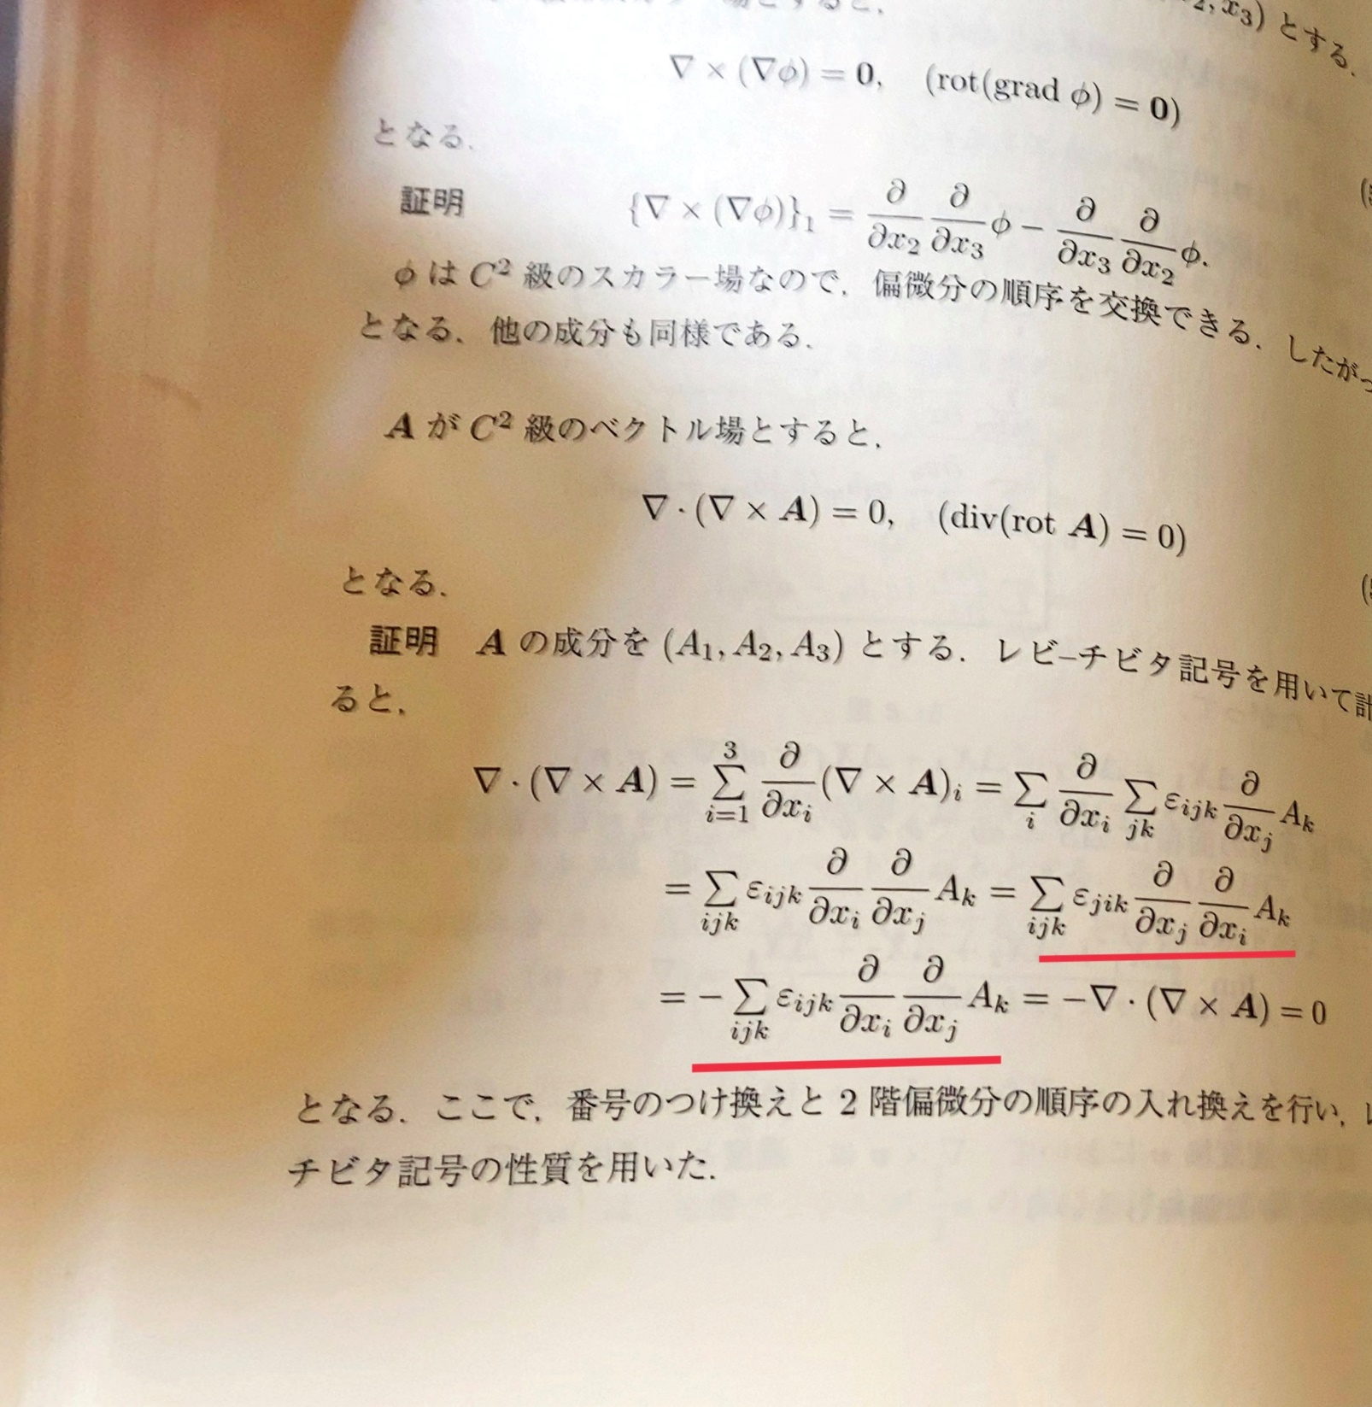
質問 ｐ86の下にある証明についてです。
添付の写真の赤ラインでなぜそのように
式の中身が変化したのかがわかりません
でした。
答
最初の赤の下線のところは、記号のiとjを入れ替えました。
これらの記号は、１から3までの値の和の記号なので、名前はどのようにつけても構わないです。
次の赤の下線は、二つの操作を行っています。
一つ目は、εの性質をつかいます。添え字を入れ替えると符号が
かわります。つまり、ε_{jik}=-ε_{ijk}。
二つ目は、A_kがC^2級なので、x_iとｘ_jによる偏微分の順序を変えても構わないので、偏微分の順序を入れ替えています。

Slide 4
質問
べクトル解析の質問についてなのですが、p.43の(4.12)ですがaは何を指しているのかがよくわかりませんでした。行列の成分なのでしょうか。
答
その時点では、単なる数です。(4.13)式の次の行に、「A=(a_{ij})とすると」、と書いてありますよね。そのときに、行列Aのi,j成分と考えます。

Slide 5
質問 レビ・チビタの記号の定義の具体的な想像ができません。
何か例などを用いて説明してくださると幸いです。
答 図での対応は難しいです。定義そのものを理解すべきだと思います。
質問 また勾配や発散などあるのですが計算には慣れている途中ですが
図ではどのような状態と対応しているかがわかりません。
答 スカラー場の勾配は、スカラーの値が一定の曲面で、考えている点での接平面に垂直なベクトル、
つまり、曲面の法線方向をむくベクトル場です。その向きにスカラー場の値が最も増大します。
発散は、流体をイメージして、考えている点から湧き出している流体の単位体積当たりの湧き出し量です。
質問 教科書p28のsgnなどいろいろ頭でとらえきれないことが多いです。
答 sgnも、まずは、定義をしっかり理解することですね。具体例で考えたらいいと思います。
質問 また第一回レポートⅢの2(a)はdet(AB)=detA・det(B)ということでしょうか？
答 そうです。行列式はスカラーなので、ベクトル積と間違わないと思って×印を使いました。

Slide 6
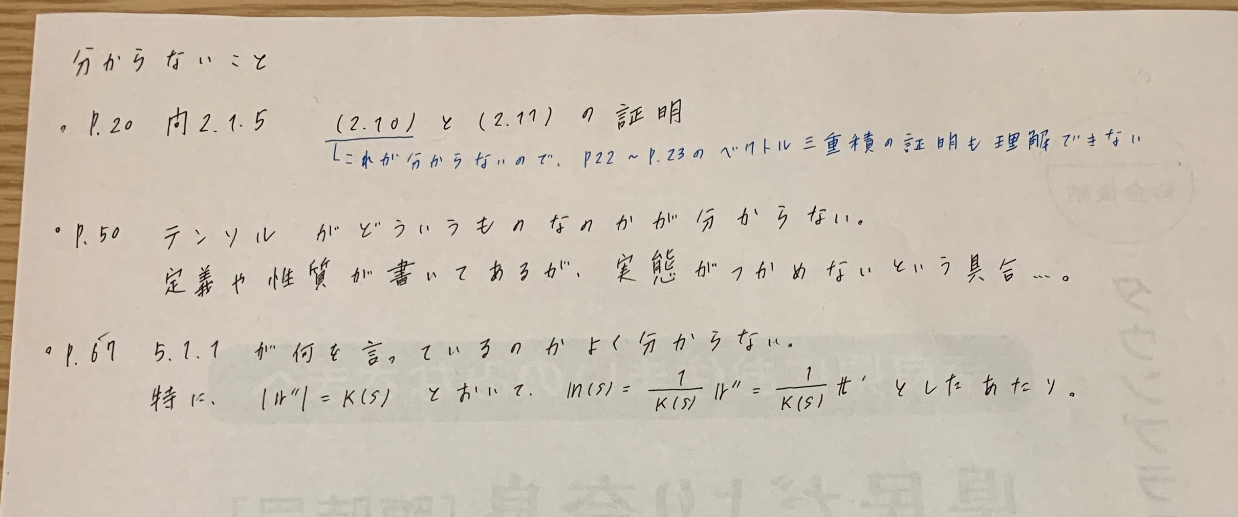
答 最初の質問の(2.10)は、まさにレポート問題ですね。レポートにヒントを書いてあります。
(2.17)は、(2.11)と同じで、それは、問 2.1.5です。
ベクトルは、座標変換と同じ変換則に従うもの、テンソルも、座標変換則を組み合わせた変換に従うものとして、定義されます。物量としては、p54にありますが、慣性モーメントがあります。
最後の質問は、ベクトルｒの二階微分の単位ベクトルをベクトルｎとするということです。二つ目の等式は、
(5.40)を微分して得られるr’’=t’を使っているだけです。

Slide 7
質問
面積分のイメージがつきませんでした。それではよろしくお願いいたします。
答
線積分は、曲線上で定義された量の積分ですよね。例えば、力を曲線に沿って線積分すると、
仕事になります。
面積分は、曲面上で定義された量の積分です。例えば、曲面上で磁束密度が定義されていれば、
それを曲面上で積分すれば、磁束になります。

Slide 8
質問
第5章については、私の理解力不足だと思いますが理解が難しいです。
なんとなく分かった気になっている部分が多いと思います。第5章の前半(80ペー
ジ付近)までと
線積分、面積積分、体積積分についてはある程度理解できたと思います。
時間などの都合上難しいとは思うのですが、120ページまでの第5章についても
解説していただけるととても助かります。
テキストについてですが、120ページ以前は質問とは別にオンライン授業または
対面授業が開始された後に解説して頂くご予定はないでしょうか。私の勉強不足
で大変申し訳ないのですが、特に5章では理解し難い部分が多くありましたので、
軽くでも解説して頂きたいです。
答
102ページの曲面上の積分からは、確かに、難しくなっていると思います。ただ、時間もありませんし、私の講義は、教科書に沿って行うので、どこが分かりにくいかを、今の形式で質問してもらい、それに答える形式にしたいと思います。
毎回、メールでの質問を受け付けます。

Slide 9
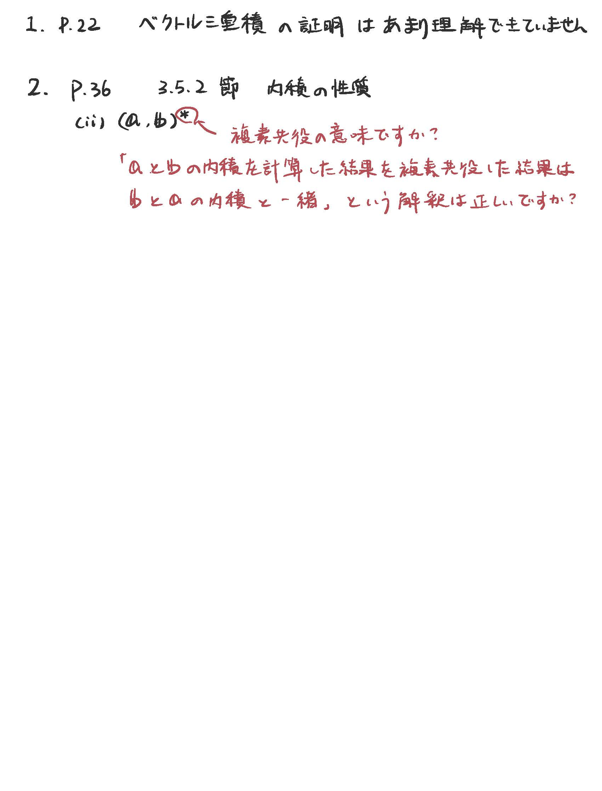
返事 レビ－チビタ記号とクロネッカ－のデルタに慣れたら、簡単に思えると思います。
← それで正しいです。
① 具体的な質問は添付ファイルで書いています。
② 4.1節の【座標変換】に関して、授業で説明してもらったら幸いです。式変換は全部一回見て考えてみましたが、イメージがまだつけていないです。（なんとなくわかっていますが、、）
返事 具体的に質問して下さい。
③ ５章については、４章に書いていることがまだはっきり理解できていないし、物理は大学入ってからあまり触れていないので、わからないことを聞こうにも、どうわからないのか言語化が出来ていなくて質問も出来ず状態です。
もし５章の120ページまで書いていたことを簡単で一回復習してもらえると幸いです。Big pictureみたいな感じでも大丈夫ですので、よろしくお願いいたします。
返事 具体的に質問して下さい。
ちなみに、教科書の２１ページに、スカラー三重積の証明の４行目の行列式の ３行３列目 のところに「Ｂ３」と書いていますが、そこは「Ｃ３」だと思います。
← そのとおりです！ 正誤表に加えます。

Slide 10
来週も、皆さんの質問をお待ちしています。前日の５時までに、メールで送って下さい。

